Slide 1

时序差分-SARSA算法
汇报人：刘佳鸿

Slide 2
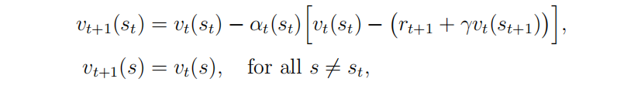
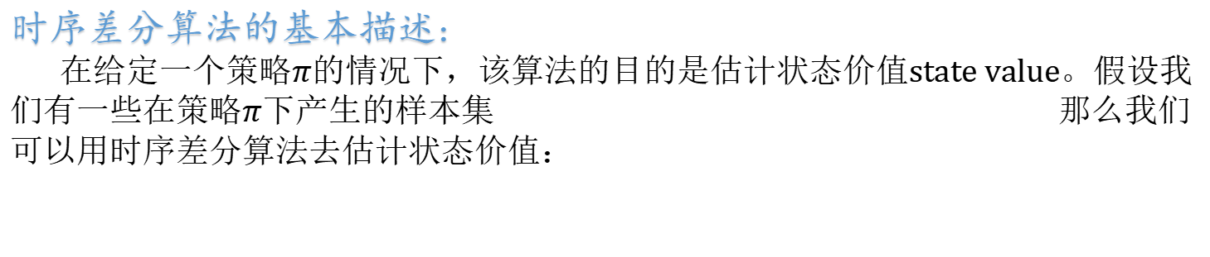
时序差分算法
事实上时序差分算法在广义上可以指一大类的算法(如Sarsa算法和Q-learning算法等)，在狭义上也可以指一个具体的算法用以估计state value。
时序差分算法的基本描述：
在给定一个策略$π$的情况下，该算法的目的是估计状态价值state value。假设我们有一些在策略$π$下产生的样本集 那么我们可以用时序差分算法去估计状态价值：
(1)
其中 是 在t时刻的估计值，且只有在t时刻时才会被更新，其他时刻保持不变， 是st在时间t的学习率
Shandong University of Science and Technology

Slide 3
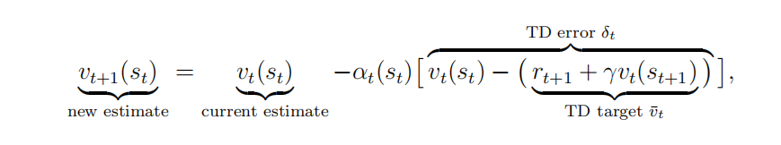
时序差分算法
特别地，我们可以将(1)式以如下形式描述：
其中
被称为TD target
(2)
被称为TD error
Shandong University of Science and Technology

Slide 4
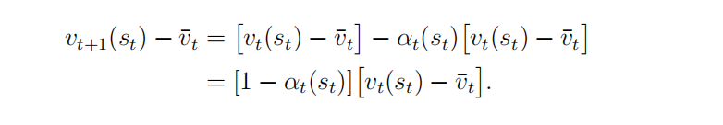

时序差分算法
事实上，时序差分算法驱使着 向着 接近，故将其称为TD target，为了验证该结论，我们尝试在(1)式左右各减去一个
两侧取绝对值
由于 0 < 1 − < 1
故有
不难看出 离 的距离更近。
Shandong University of Science and Technology

Slide 5



时序差分算法
在(2)式中我们取 并计算其期望
那么可以看出，当 不等于0时， 和 之间还是有差距的。
事实上，时序差分算法只能估计state value，无法估计action value以及给出最优策略。
Shandong University of Science and Technology

Slide 6
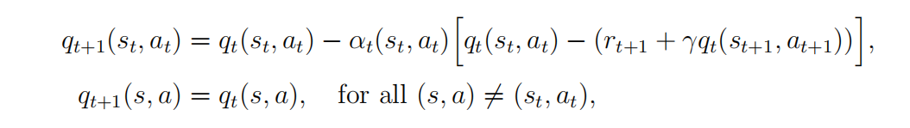
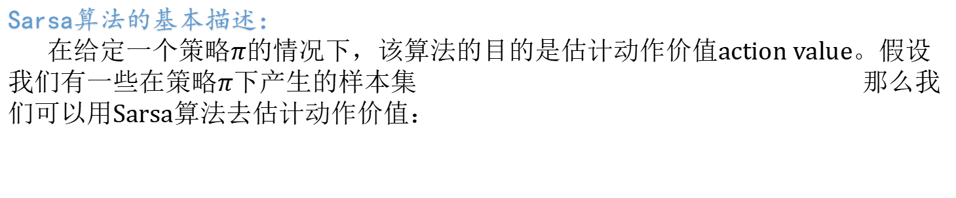
SARSA算法
狭义上的TD算法只能估计状态价值，而Sarsa算法可以直接对动作价值进行估计。对动作价值进行估计尤为重要，因为可以将其与策略改进(policy improvement)结合进而得到最优策略。
Sarsa算法的基本描述：
在给定一个策略$π$的情况下，该算法的目的是估计动作价值action value。假设我们有一些在策略$π$下产生的样本集 那么我们可以用Sarsa算法去估计动作价值：
其中 是 在t时刻的估计值，且只有在t时刻时才会被更新，其他时刻保持不变
Shandong University of Science and Technology

Slide 7
SARSA算法
Sarsa算法实际上与TD算法的思想几乎一样，只不过是其将对状态价值的估计改成了对动作价值的估计，那么实质上Sarsa算法与其他TD算法一样，同样是在求解贝尔曼公式：
Shandong University of Science and Technology

Slide 8
SARSA算法
通过Sarsa实现最佳策略的学习：
对于每一个episode：
如果当前状态 并不是target state：
基于(st, at)收集样本集(rt+1, st+1, at+1):
Update q-value for (st, at):
Update-policy
ϵ−greedy：其表示在智能体做决策时，有一很小的正数ϵ ( < 1 ) 的概率随机选择未知的一个动作，剩下1 − ϵ 的概率选择已有动作中动作价值最大的动作
if a=arg
使 取得最大的a的值
otherwise
Shandong University of Science and Technology

Slide 9
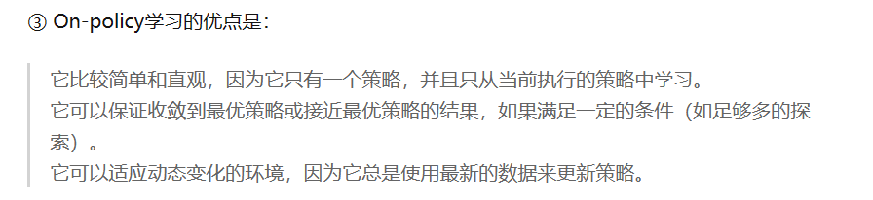
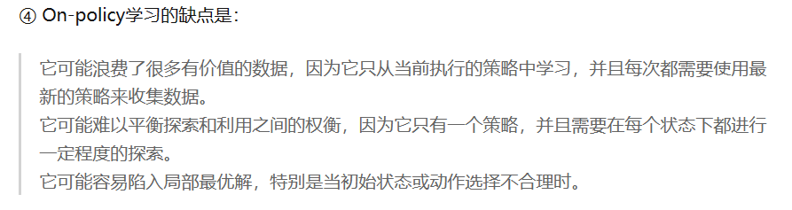
SARSA算法
Sarsa算法是一种on policy的算法。
我们有两个策略：行动策略(behavior policy)和目标策略(target policy)
on-policy: 行动策略和目标策略是同一个策略
off-policy: 行动策略和目标策略不是同一个策略
用来与环境互动产生数据的策略，即在训练过程中做决策。这种策略叫做behavior policy。
而目标策略在行为策略产生的数据中不断学习、优化，即学习训练完毕后拿去应用的策略。这种策略叫做target policy。
Shandong University of Science and Technology

Slide 10
SARSA算法
Sarsa算法的核心思想是根据当前状态和当前策略计算价值函数，然后根据这个价值函数以及可能的动作选择下一个状态。在更新策略时，Sarsa算法会使用贝尔曼方程来更新价值函数。
贝尔曼方程的核心思想是将当前状态和当前策略下的预期回报作为权重的加权平均值，然后将其作为新的价值函数。
Sarsa算法在解决强化学习问题时，能够自适应地更新策略，从而在每次迭代中都能得到更好的结果。它与蒙特卡洛方法和动态规划方法不同，因为它不仅考虑了当前状态，还考虑了下一个状态，以及在下一个状态下采取的行动。因此，Sarsa算法更加灵活和适用范围更广。
Shandong University of Science and Technology

Slide 11
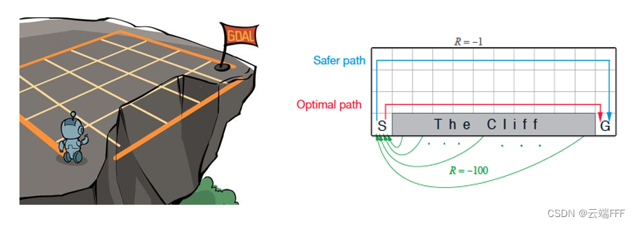
SARSA算法
Cliff Walking(悬崖漫步问题)
这是一个 4x12 的网格世界，每一个网格表示一个状态。智能体的起点是左下角的状态，目标是右下角的状态，智能体在每一个状态都可以采取 4 种动作：上、下、左、右。如果智能体采取动作后触碰到边界墙壁则状态不发生改变，否则就会相应到达下一个状态。环境中有一段悬崖，智能体掉入悬崖或到达目标状态都会结束动作并回到起点，也就是说掉入悬崖或者达到目标状态是终止状态。智能体每走一步的奖励是 −1，掉入悬崖的奖励是 −100，到达终止状态奖励为 0
Shandong University of Science and Technology

Slide 12
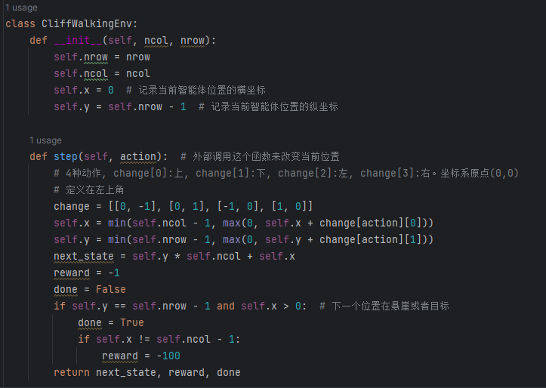
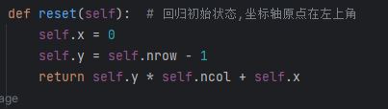
SARSA算法
Shandong University of Science and Technology

Slide 13
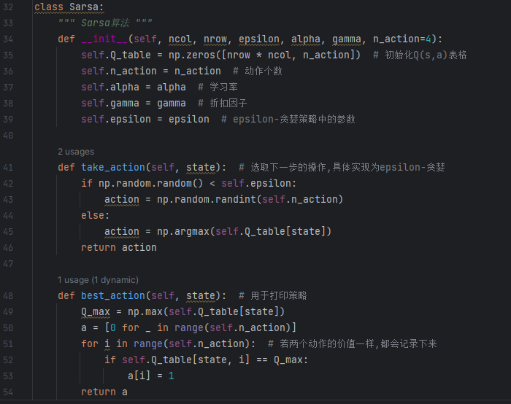
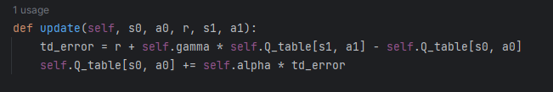
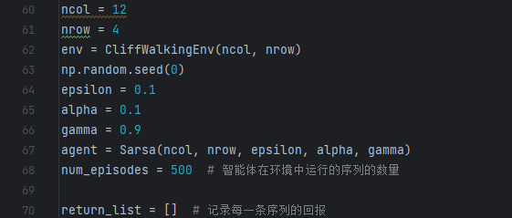
SARSA算法
Shandong University of Science and Technology

Slide 14
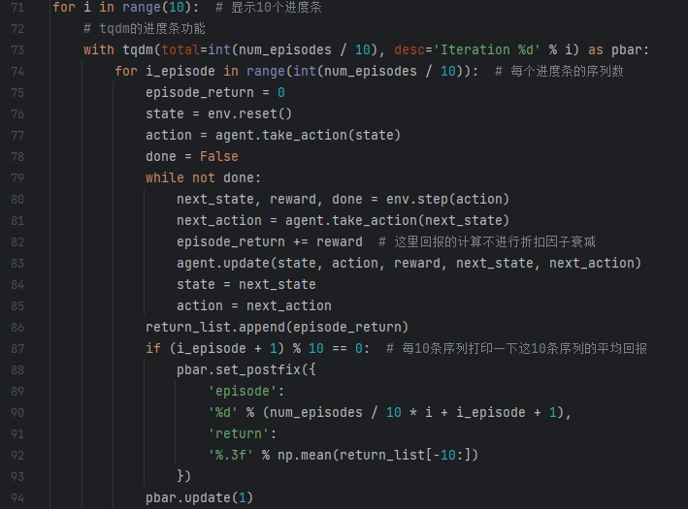
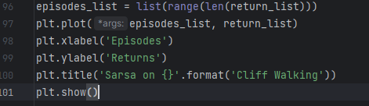
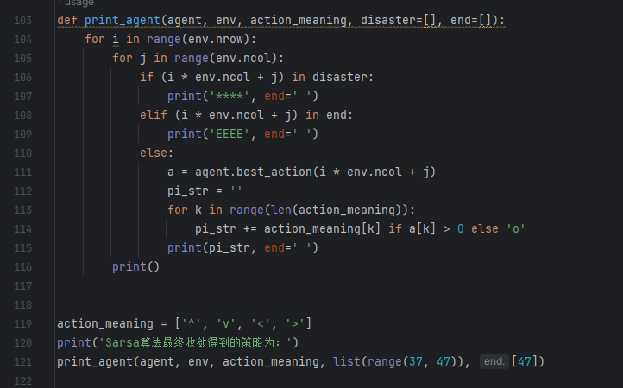
SARSA算法
Shandong University of Science and Technology

Slide 15
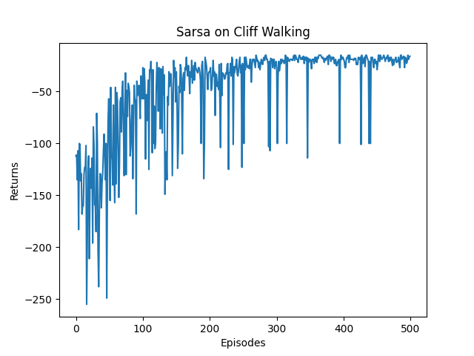
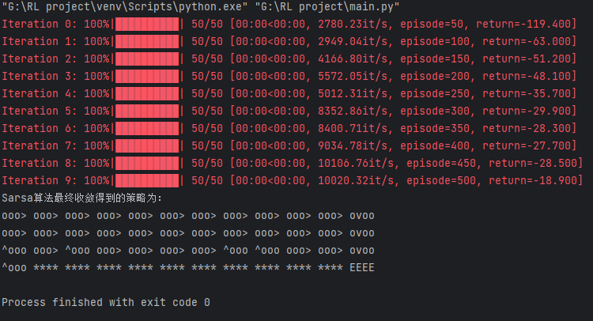
SARSA算法
Shandong University of Science and Technology

Slide 16
SARSA算法
那么从结果我们可以看到，在episode达到500次后，Sarsa算法给出的最终策略是一个Safe path但并不是一个Optimal path。
Shandong University of Science and Technology

Slide 17
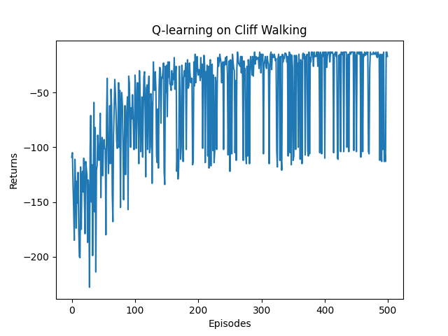
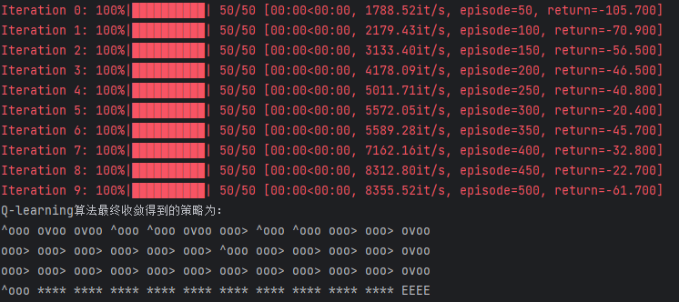
SARSA算法
Shandong University of Science and Technology

Slide 18
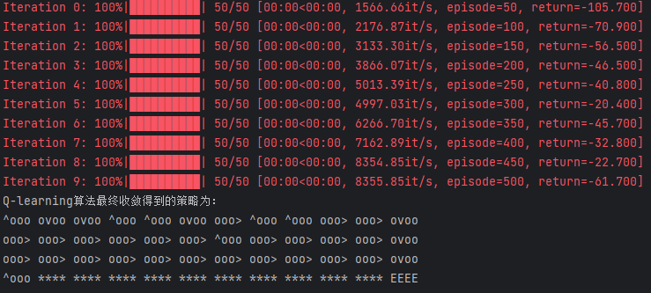
SARSA算法
这是Q-learning算法的收敛结果，我们可以看到episode达到500次后Q-learning算法已经可以给出Optimal path，但是与Sarsa算法有所区别的是，随着episode增加，该算法得到的return不够稳定
Shandong University of Science and Technology

Slide 19
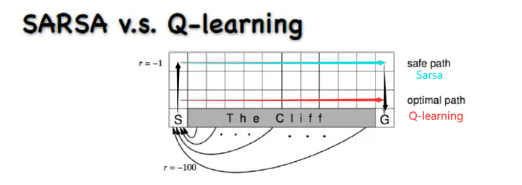
SARSA算法
Q-Learning直接学习的是最优策略，而Sarsa在学习最优策略的同时还在做探索。这导致我们在学习最优策略的时候，如果用Sarsa，为了保证收敛，需要制定一个策略，使 ϵ−greedy的超参数 ϵ 在迭代的过程中逐渐变小。Q-Learning没有这个烦恼。
另外一个就是Q-Learning直接学习最优策略，但是最优策略会依赖于训练中产生的一系列数据，所以受样本数据的影响较大，因此受到训练数据方差的影响很大，甚至会影响Q函数的收敛。
在学习过程中，Sarsa在收敛的过程中鼓励探索，这样学习过程会比较平滑，不至于过于激进，而 Q-Learning 是直接选择最优的动作，相比于 Sarsa 算法更激进。
这也就解释了在 Cliff Walk 问题中，Sarsa 算法会走蓝色的安全线，而激进的 Q-Learning 算法则会选择红色的最优路线。
Shandong University of Science and Technology

Slide 20
Thanks!

